Slide 1
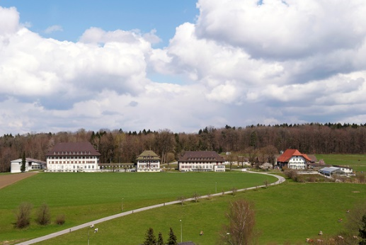
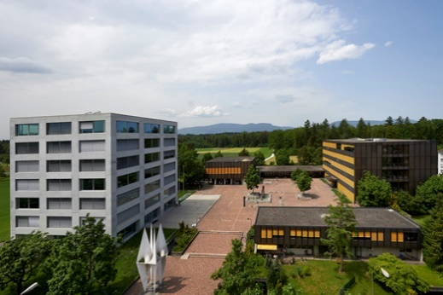
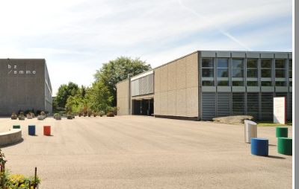
Berufsfachschule Langenthal
Infoanlass Integrative Fördermassnahmen
Montag, 31. August 2026, 19.00 Uhr, Aula bfsl

Slide 2
1. Teil
Begrüssung
Leitung, Lehrpersonen IFM
Informationen zur bfsl
Ziele der integrativen Fördermassnahmen, Stütz-, Förderkurse, Lernateliers
Sprachstandserhebung Deutsch/Standortbestimmung Mathematik
Lernateliers G&S, G, T, WS, BM
Nachteilsausgleich
Lernblockaden/Prüfungsangst
Prävention
Allgemeine Fragen
2. Teil
Individuelle Informationen zu den einzelnen Angeboten

Slide 3
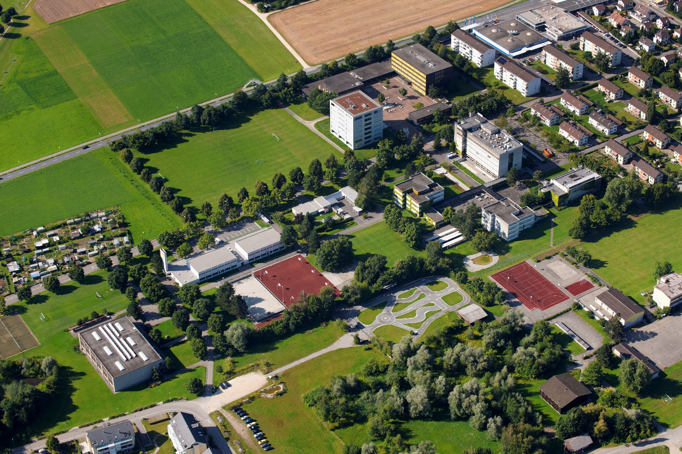


Bildungszentrum Langenthal bzl

Slide 4
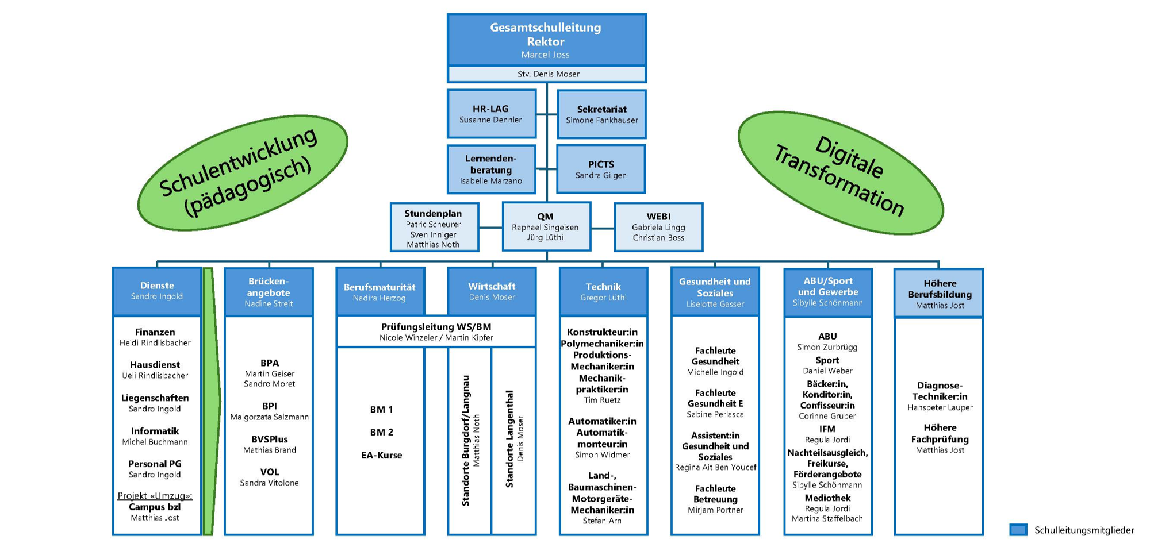
Organigramm

Slide 5
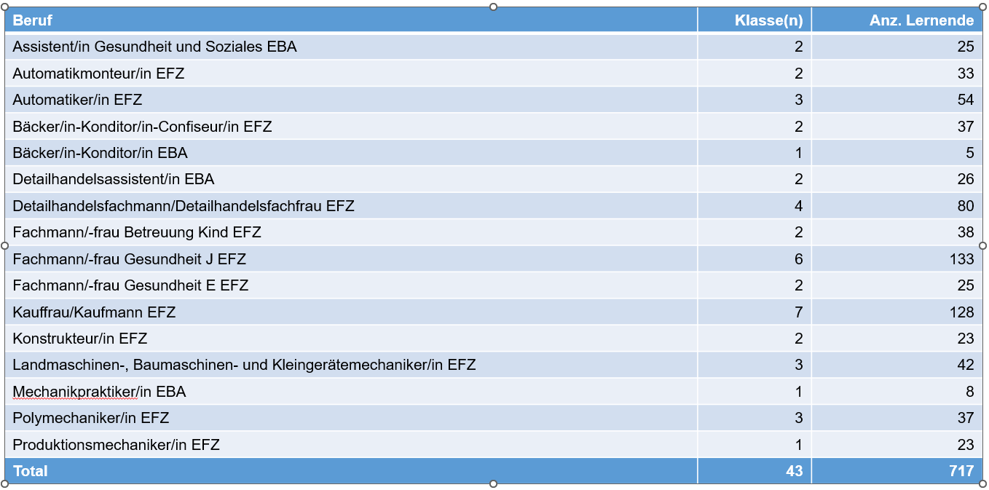
Berufe und Startklassen 2026

Slide 6
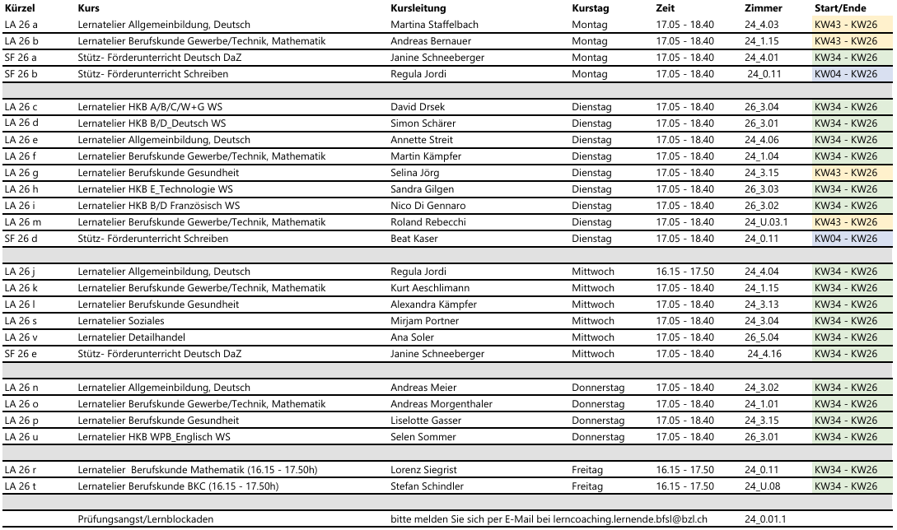
Stütz- und Förderunterricht/Lernateliers
Stand: 25.08.2026

Slide 7
Ziele Stütz- und Förderunterricht/Lernateliers
Die Lernenden der bfsl nehmen mit Erfolg am Pflichtunterricht teil
und bestehen das Qualifikationsverfahren.
Erfolg
Misserfolg
Arbeit in einem ruhigen Umfeld
Fachkundige Anleitung
Bei Lern-, Sprachschwierigkeiten
Beheben von Leistungsdefiziten

Slide 8

Ziele Stütz- und Förderunterricht/Lernateliers
Stütz- und Förderunterricht (SF) wird primär für Lernende der beruflichen Grundbildung angeboten, deren Ausbildungserfolg infolge von Lern- und Sprachschwierigkeiten sowie von Leistungsdefiziten gefährdet ist.
Lernateliers (LA) bieten für alle Lernenden der Grundbildung Arbeits- und Lernmöglichkeiten in einem ruhigen Rahmen mit Unterstützung einer kompetenten Lehrperson.

Slide 9
Ziele Stütz- und Förderunterricht/Lernateliers
Persönliche Kompetenzen weiter entwickeln
Lern- und Problemlösestrategien verbessern (Methodenkompetenz, Selbst- und Sozialkompetenz)
Sprachkompetenz erweitern
Lücken im Basiswissen aufarbeiten (Fachkompetenz)

Slide 10

Stütz- und Förderunterricht - Angebote bfsl
Das Angebot an Stütz- und Förderkursen ist sehr vielfältig, weil sie auf sehr vielfältige Bedürfnisse ausgerichtet sind.
Deshalb sind nicht alle Kurse für alle Abteilungen und Berufe sinnvoll!

Slide 11
Stütz- und Förderunterricht - Angebote bfsl
Lernateliers
Stütz- und Förderkurse
Thematische Förderkurse
LA ABU (SF Deutsch)
LA BKU Gewerbe/Technik
(SF Mathematik)
LA BKU Gesundheit&Soziales
SF DaZ
Deutsch als Zweitsprache
TF Mathematik Aufarbeitungskurse
Mathematik
LA (WS) HKB B/D
Deutsch
SF Schreiben
Schreibförderkurs
TF …
Auf Antrag der Lernenden oder Lehrpersonen
LA (WS) HKB B/D
Französisch
LA (WS) HKB B/D
Englisch (WPB)
LA (WS) HKB A/B/C
Wirtschaft
LA (WS) HKB E
(Technologie)

Slide 12

Früherfassung
Sprachstandserhebung
«Ig has chönne, aber ig ha d’Froge nid verstande!»
«Aber ig ha das gmeint! Das isch das, woni ha wöue schribe!»
Richtige Antworten sind eben nur möglich, wenn man…
… die Fragen versteht,
… die richtige Antwort korrekt wiedergeben kann.

Slide 13
Früherfassung Sprachstandserhebung
SF Schreiben
Schreibförderkurs
Zielgruppe
Lernende, die Mühe haben (komplexe) Sachverhalte und Gedankengänge logisch strukturiert zu formulieren.
Lernende, die Unterstützung brauchen, formale Aspekte der Sprache (Grammatik, Rechtschreibung…) korrekt umzusetzen.

Slide 14
Sprachstandserhebung
Alle Lernenden der bfsl des 1. Lehrjahres
Findet in den ersten fünf Wochen statt
Mangelhafter Sprachstand wird den Lehrbetrieben nach den Herbstferien kommuniziert.
Bei mangelhaftem Sprachstand: ev. Schreibförderkurs im
2. Semester
Noten im 1. Semester in Deutsch/S&K fliessen in den Entscheid über die definitive Teilnahme am Kurs ein.
Leitgebend bleibt die Sprachstandserhebung.
Verbindlich bis Ende Schuljahr 27 (2. Semester)
Nur der Lehrbetrieb kann begründet schriftlich dispensieren lassen (an Leitung IFM)

Slide 15
TF Mathematik Aufarbeitungskurs Mathematik
TF Mathematik Aufarbeitungskurse
Mathematik
Lernende aus den Berufsgruppen Gewerbe und Technik
Aufarbeiten von fehlendem Wissen und Können im Fach Mathematik (Erhebung durch Standortbestimmung Mathematik)
Der aktuelle Schulstoff ist nicht Gegenstand des Kurses, dafür ist
das LA BK-Technik vorgesehen
20 L; abends (10 mal 2L) oder am Samstagmorgen (5 mal 4L)

Slide 16
TF Mathematik Aufarbeitungskurs Mathematik
Alle Lernenden der bfsl des 1. Lehrjahres Gewerbe und Technik
Findet in den ersten drei Wochen statt
Bei Notwendigkeit eines Besuchs des Kurses: Resultat schriftlich an Lehrbetrieb
Besuch verbindlich
Dauer: Maximal 20 Lektionen, 1. Semester (bis Ende Jahr)
Nur der Lehrbetrieb kann begründet schriftlich dispensieren lassen (an Leitung IFM)

Slide 17
Stütz- und Förderunterricht - Angebote bfsl
Lernateliers
Stütz- und Förderkurse
Thematische Förderkurse
LA ABU (SF Deutsch)
LA BKU Gewerbe/Technik
(SF Mathematik)
LA BKU Gesundheit&Soziales
SF DaZ
Deutsch als Zweitsprache
TF Mathematik Aufarbeitungskurse
Mathematik
LA (WS) HKB B/D
Deutsch
SF Schreiben
Schreibförderkurs
TF …
Auf Antrag der Lernenden oder Lehrpersonen
LA (WS) HKB B/D
Französisch
LA (WS) HKB B/D
Englisch (WPB)
LA (WS) HKB A/B/C
Wirtschaft
LA (WS) HKB E
(Technologie)

Slide 18
Stütz- und Förderunterricht - Angebote bfsl
Lernateliers
Stütz- und Förderkurse
Thematische Förderkurse
LA ABU (SF Deutsch)
LA BKU Gewerbe/Technik
(SF Mathematik)
LA BKU Gesundheit&Soziales
SF DaZ
Deutsch als Zweitsprache
TF Mathematik Aufarbeitungskurse
Mathematik
LA (WS) HKB B/D
Deutsch
SF Schreiben
Schreibförderkurs
TF …
Auf Antrag der Lernenden oder Lehrpersonen
LA (WS) HKB B/D
Französisch
LA (WS) HKB B/D
Englisch (WPB)
LA (WS) HKB A/B/C
Wirtschaft
LA (WS) HKB E
(Technologie)

Slide 19
SF DaZ Deutsch als Zweitsprache
SF DaZ
Deutsch als Zweitsprache
Zielgruppe
Lernende, deren Muttersprache nicht Deutsch ist und welche nicht ein für die Ausbildung erforderliches Sprachniveau aufweisen.
Mo und Mi, bei genügend Anmeldungen auch Di und Do möglich.

Slide 20
SF DaZ Deutsch als Zweitsprache
SF DaZ
Deutsch als Zweitsprache
Anmeldung SF DaZ:
- Klassenlehrperson
- Sekretariat
- direkt im Kurs

Slide 21
Stütz- und Förderunterricht - Angebote bfsl
Lernateliers
Stütz- und Förderkurse
Thematische Förderkurse
LA ABU (SF Deutsch)
LA BKU Gewerbe/Technik
(SF Mathematik)
LA BKU Gesundheit&Soziales
SF DaZ
Deutsch als Zweitsprache
TF Mathematik Aufarbeitungskurse
Mathematik
LA (WS) HKB B/D
Deutsch
SF Schreiben
Schreibförderkurs
TF …
Auf Antrag der Lernenden oder Lehrpersonen
LA (WS) HKB B/D
Französisch
LA (WS) HKB B/D
Englisch (WPB)
LA (WS) HKB A/B/C
Wirtschaft
LA (WS) HKB E
(Technologie)

Slide 22
Thematische Förderkurse Rahmenbedingungen
Thematische Förderkurse
TF Mathematik Aufarbeitungskurse
Mathematik
Zeitlich begrenzte Kurse
Thema kann von Lehrperson oder Lernenden beantragt werden
TF …
Auf Antrag der Lernenden oder Lehrpersonen

Slide 23
Stütz- und Förderunterricht - Angebote bfsl
Lernateliers
Stütz- und Förderkurse
Thematische Förderkurse
LA ABU (SF Deutsch)
LA BKU Gewerbe/Technik
(SF Mathematik)
LA BKU Gesundheit&Soziales
SF DaZ
Deutsch als Zweitsprache
TF Mathematik Aufarbeitungskurse
Mathematik
LA (WS) HKB B/D
Deutsch
SF Schreiben
Schreibförderkurs
TF …
Auf Antrag der Lernenden oder Lehrpersonen
LA (WS) HKB B/D
Französisch
LA (WS) HKB B/D
Englisch (WPB)
LA (WS) HKB A/B/C
Wirtschaft
LA (WS) HKB E
(Technologie)

Slide 24
Die Angebote richten sich an Lernende, welche...
  Unterstützung suchen in den Fächern der Berufskunde und dem ABU
  Unterstützung suchen in den verschiedenen HKB und Fremdsprachen
  sich im Deutsch verbessern wollen (knappe Leistungen, kein DaZ)
  Unterstützung suchen in diversen Fächern der BM (knappe Leistungen)
  Unterstützung suchen bei ihrer persönlichen Aufgaben- / Arbeitseinteilung
  Unterstützung suchen bei Projektarbeiten
  ihre Hausaufgaben in Ruhe erledigen möchten
  einen ruhigen Arbeitsplatz benötigen

Slide 25
Die Lernateliers bieten die Möglichkeit,
  individuelle Betreuung, Unterstützung und Förderung zu erhalten
  Lernstrategien zu entwickeln und zu erweitern
  selbstständig, wie auch betreut, Defizite aufzuarbeiten
  mit Hilfe des Portfolios einen persönlichen Ziel- und Massnahmenplan zu erstellen
  Wochen-, Arbeitspläne zu bearbeiten
  Unterstützung bei der Bearbeitung von Sachtexten zu erhalten
  Ordnung und Struktur in den persönlichen Ablagen zu schaffen

Slide 26
Lernateliers Portfolio
Führen eines Portfolios:
- Planung der anstehenden Aufgaben
- Planung des Lernens (bspw. Prüfungen)
- Reflexionsfähigkeit (Lernjournale)
- Grundlage für Standortgespräche
- Leistungsnachweis (Betrieb/Schule)
Lernateliers
LA ABU (SF Deutsch)
LA BKU Gewerbe/Technik
(SF Mathematik)
LA BKU Gesundheit&Soziales
LA (WS) HKB B/D
Deutsch
LA (WS) HKB B/D
Französisch
LA (WS) HKB B/D
Englisch (WPB)
LA (WS) HKB A/B/C
Wirtschaft
LA (WS) HKB E
(Technologie)

Slide 27
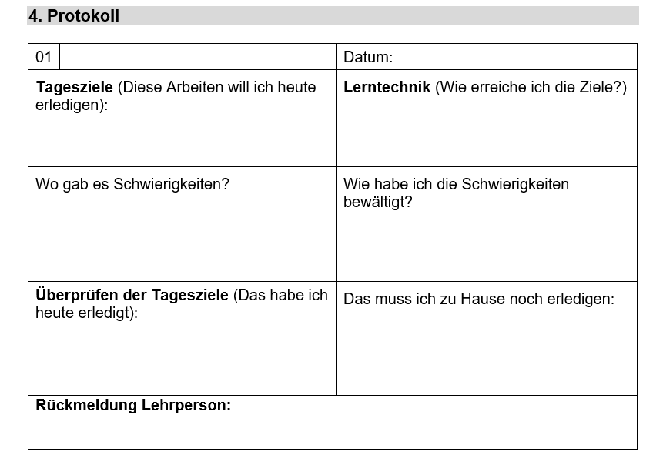
Lernateliers Portfolio
Führen eines Portfolios:
- Planung der anstehenden Aufgaben
- Reflexionsfähigkeit (Lernjournale)
- Grundlage für Standortgespräche
- Leistungsnachweis (Betrieb/Schule)
Lernateliers
LA ABU (SF Deutsch)
LA BKU Gewerbe/Technik
(SF Mathematik)
LA BKU Gesundheit&Soziales
LA (WS) HKB B/D
Deutsch
LA (WS) HKB B/D
Französisch
LA (WS) HKB B/D
Englisch (WPB)
LA (WS) HKB A/B/C
Wirtschaft
LA (WS) HKB E
(Technologie)

Slide 28
Lernateliers Anmeldeverfahren
Anmeldung: https://www.bfsl.ch/ -> Für Lernende -> Lernatelier
… oder direkt im Lernatelier
Die Anmeldung erfolgt für das LA, welches man primär besuchen möchte
Nach erfolgter Anmeldung kann/können wöchentlich nach Bedürfnis ein oder mehrere LA besucht werden
  G&S, G, T: ABU/Berufskunde
  WS: Verschiedene HKB/Fremdsprachen

Slide 29
Stütz- und Förderkurse, Lernateliers 2026/27
Stand: 25.08.2026

Slide 30
Handlungskompetenzen und Inhalte - Detailhandel
HKB A Gestalten von Kundenbeziehungen (Deutsch)
-> Verkaufsgespräch, Korrespondenz, Konfliktmanagem., Landes- und Fremdsprache
HKB B Bewirtschaften und Präsentieren von Produkten
-> Logistik, Ökologie, Präsentationstechnik, Kalkulation, Kundendaten, Kennzahlen
HKB C Erwerben, Einbringen und Weiterentw. von Produkt- und Dienstleistungskenntnissen
-> Recherche, Nachhaltigkeit, Argumentationstechnik, Strukturwandel
HKB D Interagieren im Betrieb und der Branche (Deutsch/Englisch)
-> Kommunikation, Führung, Organisation, Teamarbeit, Landes- und Fremdsprache
ABU Allgemeinbildender Unterricht (nicht integrierter Teil)

Slide 31
Handlungskompetenzen und Inhalte - Kaufleute
HKB A Handeln in agilen Arbeits- und Organisationsformen
-> Rechte/Pflichten, politische Themen, Umgang mit Geld
HKB B Interagieren in einem vernetzten Arbeitsumfeld
-> Deutsch/Französisch, Anspruchsgruppen kennen, Teamarbeit, Projektmanagement
HKB C Koordinieren von unternehmerischen Arbeitsprozessen
-> Verträge, Vertragsarten, Rechnungswesen, Grundlagen Marketing
HKB D Gestalten von Kunden- oder Lieferantenbeziehungen
-> Deutsch/Französisch, Informations- und Beratungsgespräche führen
HKB E Einsetzen von Technologien der digitalen Arbeitswelt
-> Applikationen anwenden, Online-Tools anwenden, Inhalte multimedial aufbereiten

Slide 32
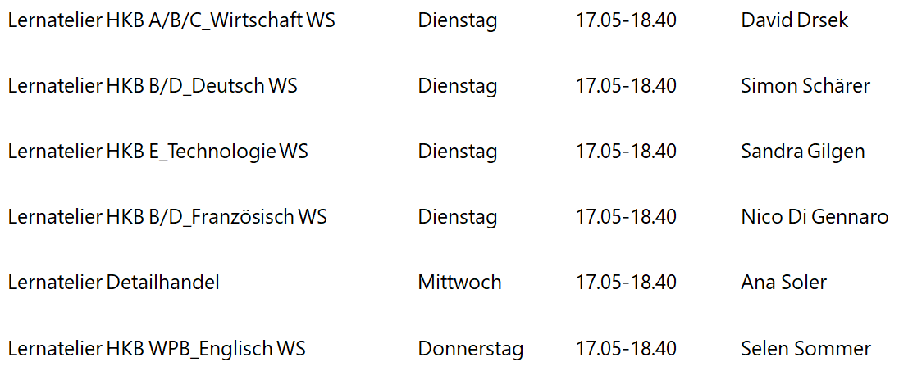
Lernateliers Abteilung Wirtschaft (WS)

Slide 33
Berufsmaturität BM SF-Kurse, TF-Kurse
Richten sich an Lernende mit schwachen Leistungen im entsprechenden Fach
Werden im Schuljahr 2026/27 für die BM in den Fächern Mathematik, Physik sowie Finanz- und Rechnungswesen angeboten
Die Fachlehrpersonen in den entsprechenden Fächern oder die Abteilungsleitung BM geben gerne weitere Auskünfte
Die Erhebungen und die Angebote werden in den Klassen der BM durch die Lehrpersonen organisiert und kommuniziert
Start der Kurse bei genügender Nachfrage in der Regel in der KW 43
(2. Woche nach den Herbstferien) oder nach Bedarf (TF-Kurse)

Slide 34
Nachteilsausgleich
Informationen/Kontakt:
ABU, G&S, Gewerbe, Technik:
Klassenlehrpersonen Allgemeinbildung ABU
WS: Klassenlehrpersonen
BM: Klassenlehrpersonen

Slide 35
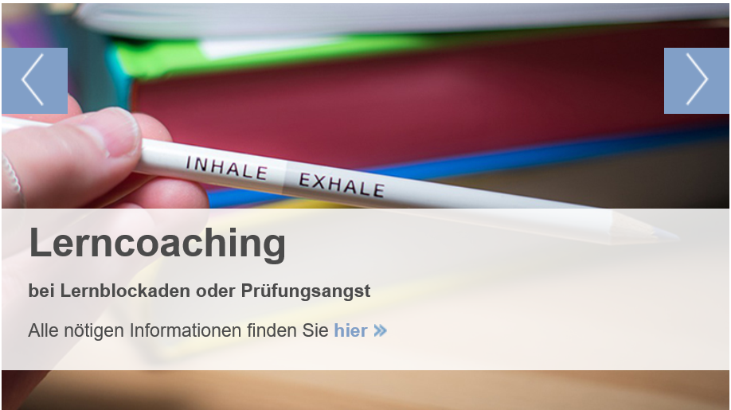
Lernblockaden/Prüfungsangst
Lerncoaching.lernende.bfsl@bzl.ch

Slide 36

Beratung Lernende
Beratung Lernende bfsl:
062 916 86 70
oder:
Mo bis Fr
Ab 12:00 bis 12:45 Uhr
W24/0.01.1 (neben dem Lehrerzimmer)
beratung.lernende.bfsl@bzl.ch
https://www.bfsl.ch/

Slide 37
Weiterführende Informationen
2. Teil
Aula Nachteilsausgleich, Lernblockaden/Prüfungsangst
Foyer Aula Schreibförderkurs, Aufarbeitungskurs Mathematik,
DAZ, Prävention
Foyer Eingang Informationen zu den verschiedenen Lernateliers
G&S, G, T und WS

Slide 38
IFM Integrative Fördermassnahmen
Danke, dass Sie die Infoveranstaltung besucht haben.
Kommen Sie gut nach Hause ☺

